Slide 1
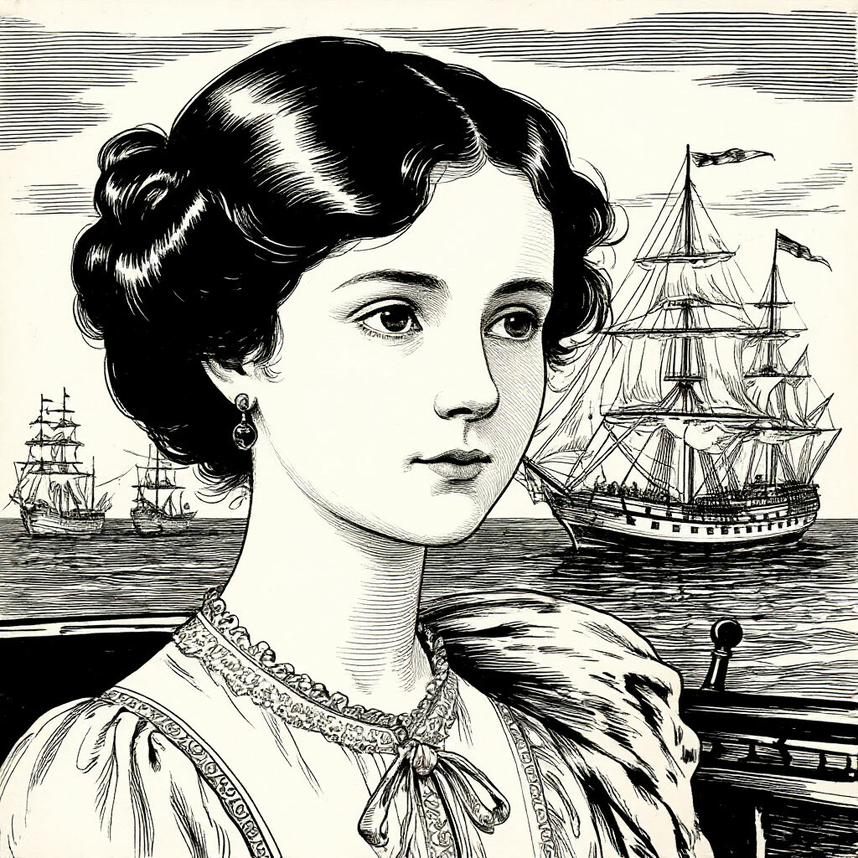
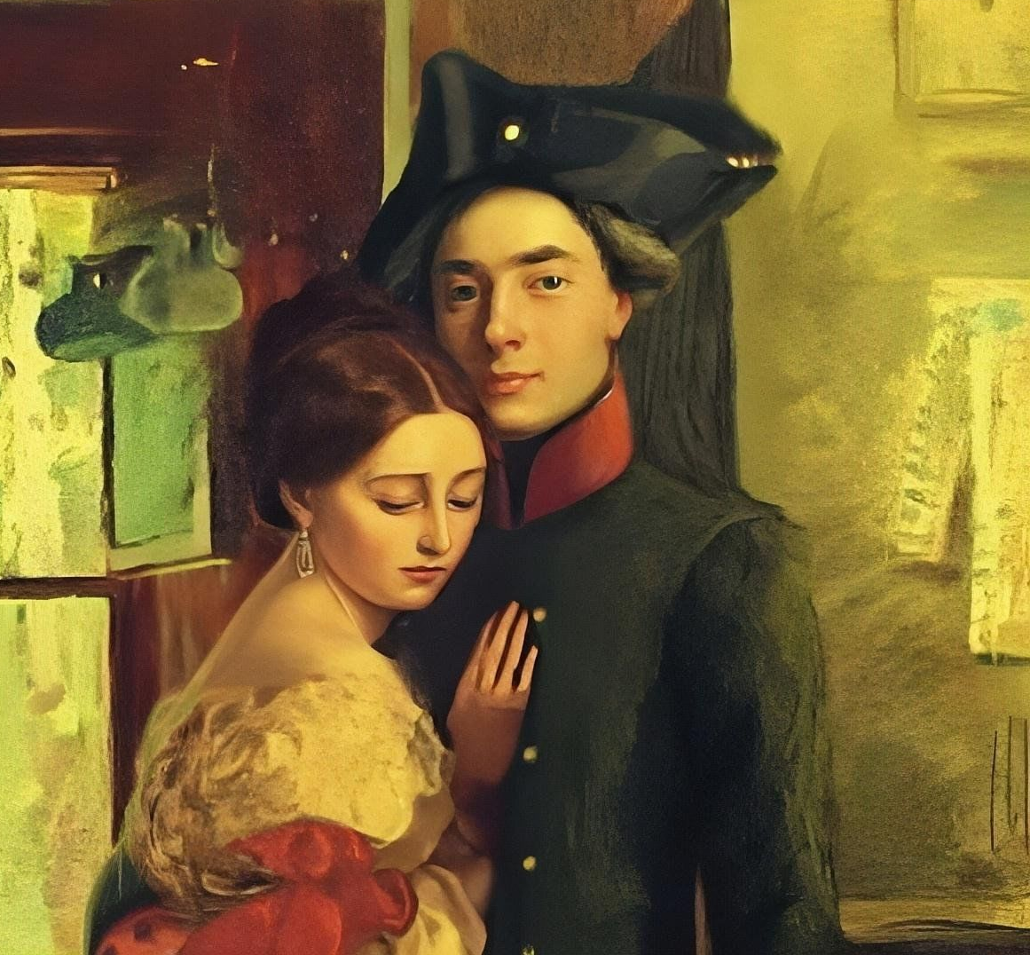
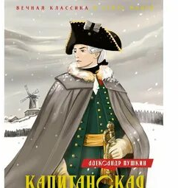
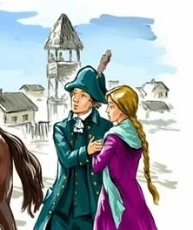

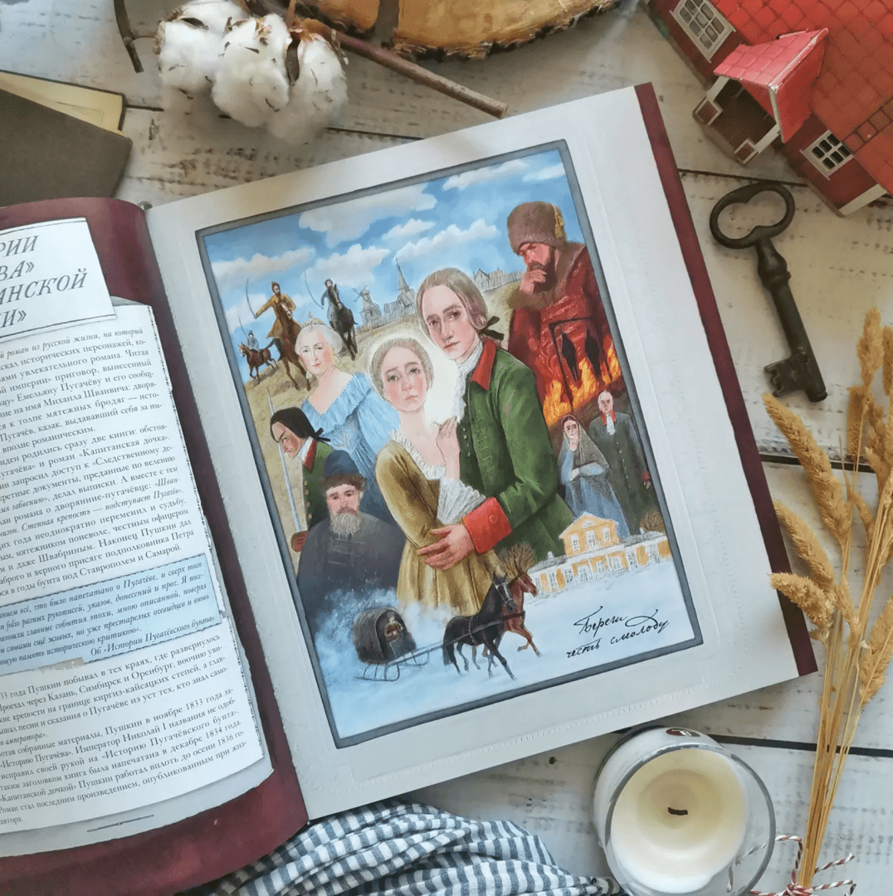
Финансовая грамотность
📖
Интегрированный урок по повести А.С Пушкина
«Капитанская дочка» с уроком «Финансовая грамотность
📖

Slide 2
Экономика в лицах | 1 | 2 | 3
Денежные приключения | 1 | 2 | 3
Нравственная арифметика | 1 | 2 | 3
Современные уроки | 1 | 2 | 3

Slide 3
Вопрос № 1
Кто из императоров России XVIII века проводил реформы, направленные на укрепление финансовой системы государства?

Slide 4
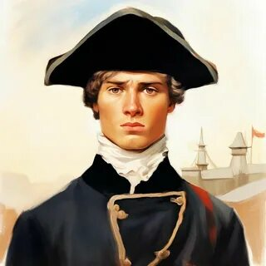
Ответ на вопрос № 1
Петр I

Slide 5
Вопрос № 2
Какой известный Российский полководец прославился не только военными подвигами, но и умелым управлением финансами армии?

Slide 6
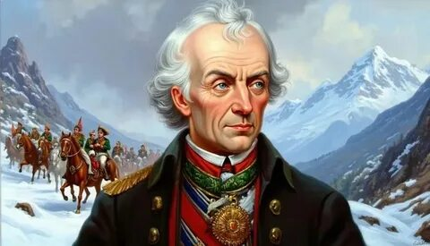
Ответ на вопрос № 2
Александр
Васильевич Суворов

Slide 7
Вопрос № 3
Как Екатерина II использовала экономические методы для укрепления власти и влияния в стране?

Slide 8
Ответ на вопрос № 3
Екатерина II использовала экономические методы для укрепления власти и влияния в стране, проводя политику «просвещенного абсолютизма»

Slide 9
Вопрос № 4
Вспомните случай, когда главный герой потерял имущество. Нужно предложить альтернативный вариант развития событий, позволяющий сохранить активы.

Slide 10
Ответ на вопрос № 4
Ответ проверяется ведущим

Slide 11
Вопрос № 5
Молодой офицер Пётр Гринёв теряет значительную сумму денег в азартной игре. Какие качества и необходимость юноши подчеркивает этот эпизод?

Slide 12
Ответ на вопрос № 5
Этот эпизод подчёркивает легкомысленность юноши и необходимость учиться управлять своими расходами.

Slide 13
Вопрос № 6
Семья Мироновых живет скромно, но достойно, следуя простым правилам экономии. Что это за правила?

Slide 14
Ответ на вопрос № 6
Ответ проверяется ведущим

Slide 15
Вопрос № 7
Оцените гипотетически,
сколько стоила бы честь Петра Гринёва в денежном эквиваленте, если бы он продал её за деньги?

Slide 16
Ответ на вопрос № 7
Ответ проверяется ведущим

Slide 17
Вопрос № 8
Назовите эпизод повествующий
о соотношени цены и ценности
в произведении.

Slide 18
Ответ на вопрос № 8
Наиболее ярко соотношения цены (материальной стоимости) и ценности (нравственной, духовной значимости) раскрывается в эпизоде с заячьим тулупчиком

Slide 19
Вопрос № 9
Предположите,какой мог бы быть перечень возможных инвестиций для Петра Гринёва, если бы он жил в наши дни?

Slide 20
Ответ на вопрос № 9
Ответ проверяется ведущим

Slide 21
Вопрос № 10
Найдите сходства между событиями повести и современными экономическими кризисами, предлагая способы предотвращения подобных ситуаций.

Slide 22
Ответ на вопрос № 10
Ответ проверяется ведущим

Slide 23
Вопрос № 11
Какой поступок Петра Гринёва свидетельствует о его высоком моральном уровне, несмотря на угрозу потерь жизнь?

Slide 24
Ответ на вопрос № 11
Верность императрице Екатерине II

Slide 25
Вопрос № 12
Какой современный финансовый иснтрумент позволил бы Петру Гринёву избежать попадания в долговую зависимость?

Slide 26
Ответ на вопрос № 12
Накопительный счёт

Slide 27
Спасибо за внимание!

